Slide 1
Часть 2

Slide 2
Lesson 2 – Lecture 2.1 – Classification and regression problems

Slide 3
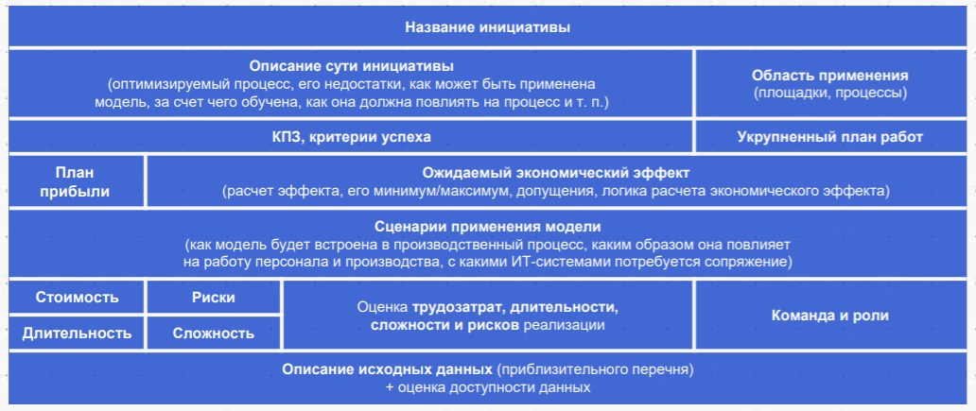
Структурируем инициативу по модели ML
Инициатива

Slide 4
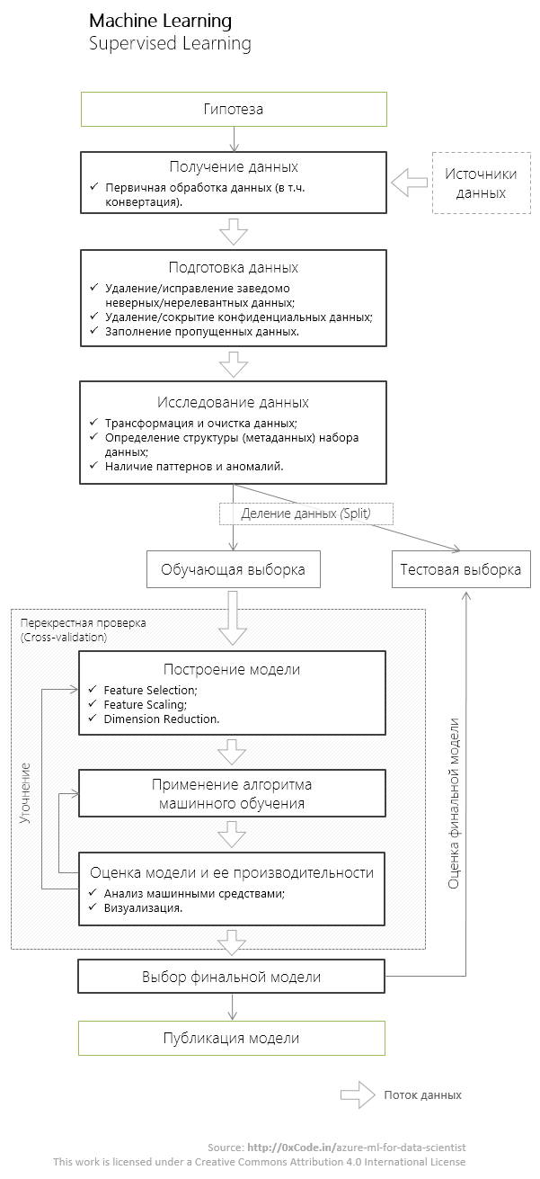

Slide 5
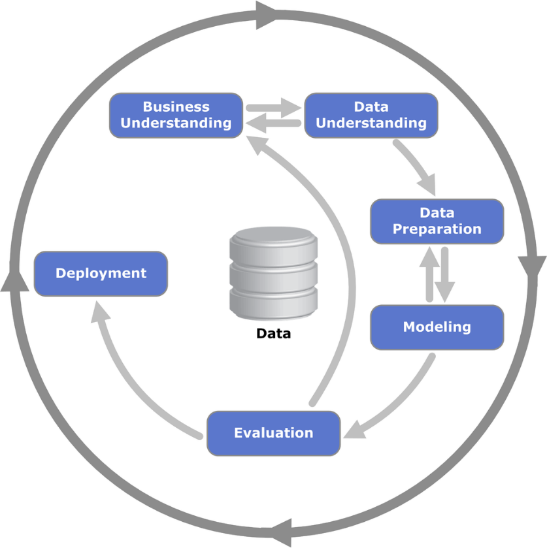
Подводные камни
Грязные данные
(например перемешаны два периода)
Качество данных и наличие бизнес процесса сбора свежих данных со всеми необходимыми признаками
Данные не соответствуют фронт системам, т.к. хранятся в бэк системах
Вовлеченность бизнес анализа, аналитиков от систем и линии бизнеса
Реорганизация процессов – включение в план работ
Нехватка ресурсов на исследования
Привлечение экспертов извне, кооперация с институтами и наличие бюджетов на эти привлечения
Трудоемкость внедрения и наличие ошибок во фронт системах
Система поддержания и перестроения моделей
Модель и web сервис это часть бизнес процесса
Любые модели надо рассматривать в совокупности с бизнес процессом и задачи ставить на весь бизнес процесс

Slide 6
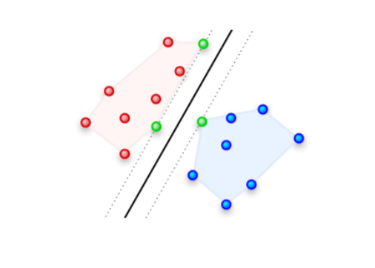
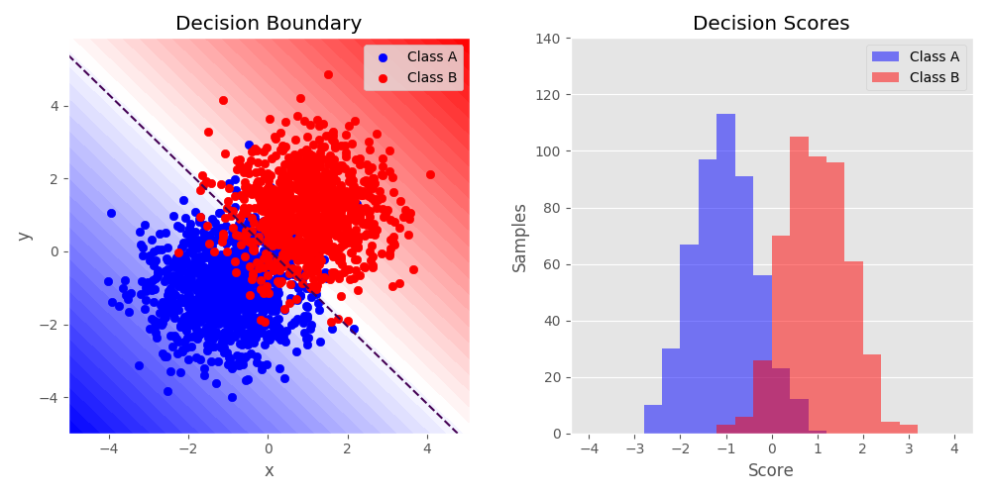
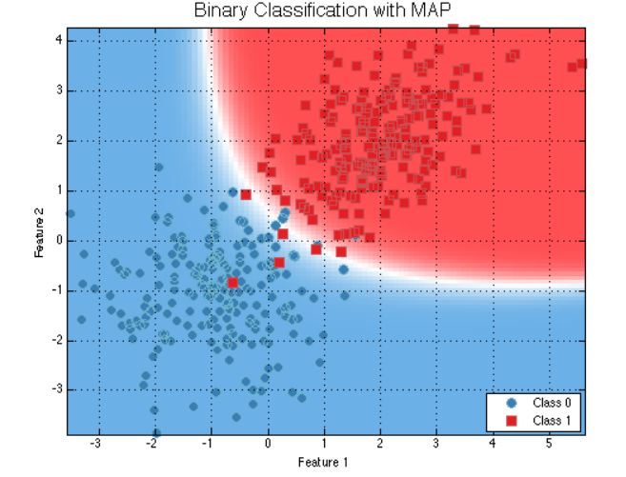
Задача классификации
По описанию объектов некоторого множества с известными метками классов (параметры убытков) определить класс объектов той же природы (в том же признаковом пространстве) с неизвестными метками.

Slide 7
Пример постановки задач классификации
Раздел | Описание
Задача и проблема | Поиск неслучайных (мошеннических) убытков на этапе заявления убытка
Входные данные (на каких данных учимся) | Параметры убытка и полиса, участники ДТП, внешние данные (кредитное бюро)
Целевая переменная (на чем учимся и что предсказываем, разметка данных) | Зафиксирован факт не случайности убытка и привязан к убытку
Функция ошибки (что минимизируем в задаче оптимизации) | Cross-entropy loss – кросс энтропия
Метрики (как оцениваем качество) | Precision, recall, f-measure и прочие метрики классификации
Подходы к решению | Построение модели классификации, модель учится на исторических данных разделяя убытки по их характеристикам исходя из того было по ним неслучайное событие или нет
Бизнес эффект | После того как просчитаны «вероятности» возникновения неслучайности (мошенничества) наиболее вероятные отправить на проверку и предотвратить выплату

Slide 8
Примеры задач классификации в страховании
Задача | Целевая переменная
Вероятность взыскания суброгации | Факт и размер взыскания суброгации
Вероятность соглашения, жалобы, финомбудсмена, досудебной стадии и суда | Факт жалобы, финомбудсмена, досудебной стадии, суда
Классификация медицинских услуг и счетов | Привязка мед услуги к справочнику
Классификация повреждений транспортного средства | Тип повреждения ТС

Slide 9

Карта школ и алгоритмов
Научно-популярная
Домингос, Верховный алгоритм
Символизм (логические алгоритмы), неявное задание оптимизации:
Decision tree
Rule induction
Association Rules
Decision forest, list, table
Коннекционизм (нейронные сети)
Backpropagation
Deeplearning
Batchnorm, dropout…
Unsupervised
Оценка плотности
Параметрические модели
Парзеновская оценка плотности
Оценка смеси распределений
Кластеризация
kMeans
DBScan
Ланса Вильямса и иерархическая кластеризация
Автокодировщики
SSL (semi supervised learning)
Trusductive svm
Матричное разложение
SVD, PCA, PLSA
Байесионизм
(оценивание апостериорных распределений)
Naïve Bayes, Graphical models
Аналогизм (гипотеза непрерывности и компактности, distance based):
kNN, RBF, SVM, Kernel Regression, Kernel Density estimation
Distance learning
Representation learning
Сжатое признаковое представление
ERM (empirical risk minimization):
Margin based methods:
SVM, LR (L1,L2), GLM (statistical)
Эволюционизм (генетические алгоритмы)
Genetic algorithms
Genetic programming
Композиционизм
Voting, Boosting, Bagging, Stacking,
RF, MatrixNet

Slide 10
Сравнение логистической и линейной регрессий
Линейная регрессия
Логистическая регрессия (на самом деле классификация)

Slide 11
Сравнение логистической и линейной регрессий
Линейная регрессия
Логистическая регрессия

Slide 12
Сравнение логистической и линейной регрессий
Линейная регрессия
Логистическая регрессия

Slide 13
Сравнение логистической и линейной регрессий
Линейная регрессия
Логистическая регрессия (на самом деле классификация)

Slide 14
Сравнение логистической и линейной регрессий
Линейная регрессия
Логистическая регрессия (на самом деле классификация)

Slide 15
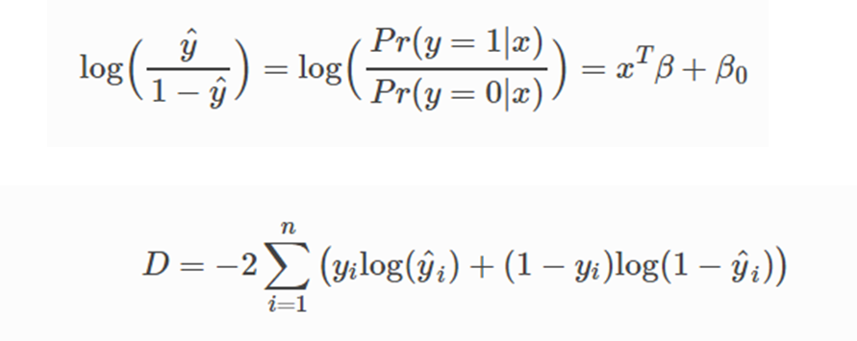
Сравнение логистической и линейной регрессий
Линейная регрессия
Логистическая регрессия (на самом деле классификация)

Slide 16
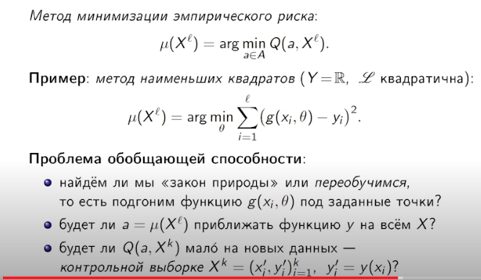
Минимизация эмпирического риска или просто функции ошибки – ключевая задача ML

Slide 17
Как же искать веса?
Линейная регрессия
Логистическая регрессия (на самом деле классификация)

